Slide 1
教学课件
物理 八年级下册 江苏科技版

Slide 2
第七章 从粒子到宇宙
3、探索更小的微粒

Slide 3
常见的物质是由分子组成的，分子间有空隙。
分子
动理论
分子处在永不停息的无规则运动中。
分子间不仅存在吸引力，而且还存在排斥力。
意义：分子动理论的建立，使人们对物质微观结构的认识深入到了分子级别。
？
问题1：分子是不是构成物质的最小微粒呢
还有比分子更小的微粒——原子。

Slide 4
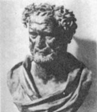
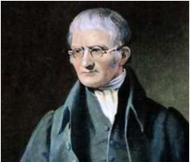
提出者：德谟克利特。
古希腊
原子论
主要观点：万物的本原是原子和虚空。原子是一种最后的不可分割的物质微粒，虚空的性质是空旷，原子得以在其间活动。
提出者：道尔顿，1803年。
主要观点：物质世界的最小单位是原子，它是不可被分割的。原子在化学变化中保持着稳定的状态。有多少种不同的化学元素，就有多少种不同的原子；同一种元素的原子在质量、形态等方面完全相同。
近代
原子论

Slide 5

意义：近代原子论的提出，使人们对物质微观结构的认识深入到了原子级别。
？
问题2：分子和原子之间有什么关系
1.常见的物质是由分子组成的，分子是由原子构成的。
2.由相同的原子构成的分子，叫做单质分子。例如氢气分子是由两个氢原子构成的，氮气分子是由两个氮原子构成的。
3.由不同的原子构成的分子，叫做化合物分子。例如水分子有两个氢原子和一个氧原子构成，二氧化碳分子是由两个氧原子和一个碳原子构成的，一氧化碳分子是由一个氧原子和一个碳原子构成的。

Slide 6
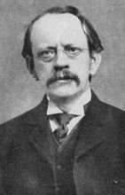
？
问题3：原子是不是构成物质的最小微粒呢
电子的发现
1.经历：英国物理学家汤姆生对阴极射线进行了一系列的研究，1897年，他确认阴极射线是带负电的粒子，该粒子质量比氢离子小得多，它是构成各种物质的共有成分，后来人们把这种比原子小得多的带负电的粒子叫做电子。
2.意义：汤姆生发现电子是物理学史上的重要事件。由于电子的发现，人们认识到原子不是组成物质的最小微粒，原子本身也具有结构。此后，原子物理飞跃发展，人类对物质结构的认识进入了一个新的时代。

Slide 7
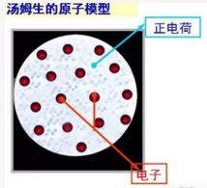
问题4：原子具有怎样的内部结构
？
1.枣糕模型（汤姆生模型）
关于原子的结构，发现电子的汤姆生曾经提出了一个枣糕模型。
在这个模型中，原子被认为是一个球体，正电荷均匀分布在球内，电子则像枣糕里的枣子那样镶嵌在球内。
但是这个模型没过几年就被卢瑟福发现的新的实验事实否定了。

Slide 8
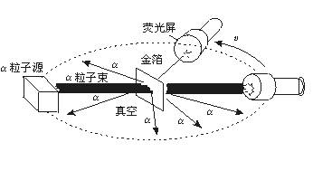
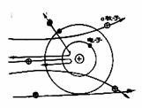
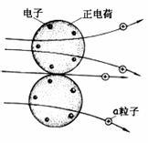
α粒子散射实验
1909-1911年，英国的物理学家卢瑟福用α粒子去轰击金箔。实验发现，绝大多数α粒子穿过金箔后仍沿原来的方向前进，但是却有少数α粒子却发生了较大的偏转，并且极少数α粒子的偏转超过了90°，有的甚至达到了180°，像是被金箔弹回来了。
用枣糕模型是无法解释α粒子的大角度偏转，卢瑟福对实验现象进行分析后，提出了他的核式结构模型。

Slide 9
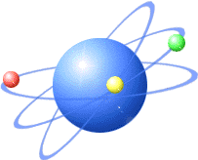
2.核式结构模型（行星模型）
1911年，英国的物理学家卢瑟福提出了类似行星绕日的核式结构模型。其主要观点有：
（1）原子是由位于中心的原子核和核外电子构成的。
（2）原子核带正电，核外电子带负电。
（3）核外电子受原子核的吸引，在核外空间绕着原子核旋转。
（4）原子核很小，R_{原子核}=R_{原子}。
（5）原子核虽很小，但几乎集中原子的全部质量。
质子（带正电）
原子核
中子（不带电）
原子
核外电子（带负电）

Slide 10
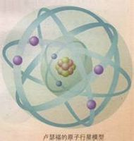

Slide 11
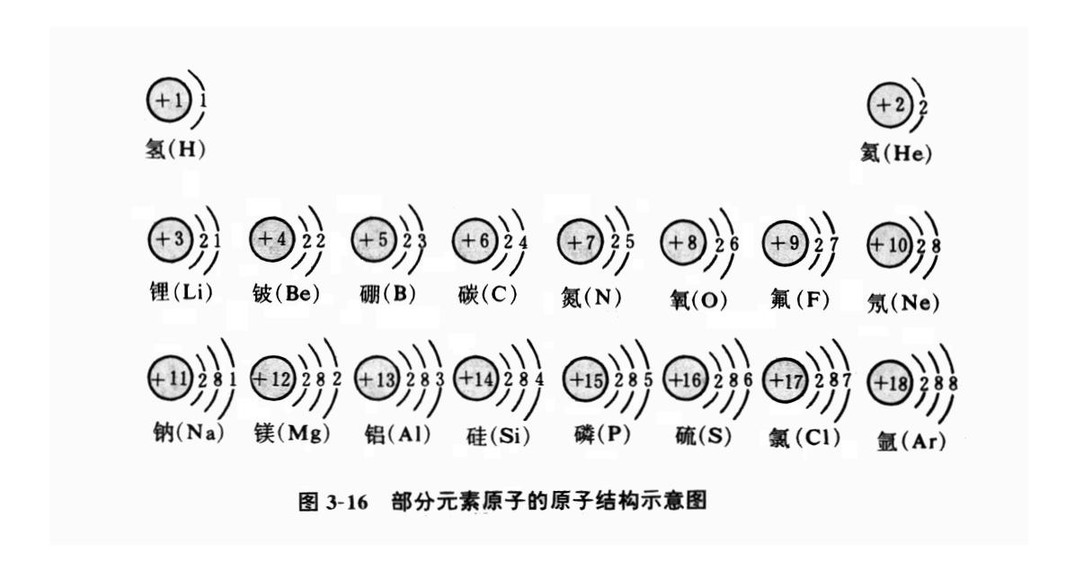
常见原子的结构示意图

Slide 12
推论：由原子的电子分层结构图推知：
（1）一般情况下，原子核所带的正电荷与电子所带的负电荷数量相等，正负电荷的作用效果相互抵消，所以原子呈电中性，所以原子构成的物体也呈电中性。
（2）不同的原子核对核外电子的束缚能力不同，有的较强，如氧、氯，有的较弱，例如氢、钠。

Slide 13
由原子的核式结构模型进一步推理可知：
因为原子核很小且质量很大，电子运动的空间很大且质量很小，所以移动或改变原子核非常困难，移动或改变电子比较容易，所以人们认为静电现象都是由于电子转移而形成的。这种观点称为电子转移观点。
应用电子转移观点，可以解释原子带电、物体带电和摩擦起电现象。

Slide 14
？
问题5：电子转移观点有什么用处
1．原子带电成为离子
一个中性的原子，如果失去一个或几个电子，就会使核内正电荷总数大于核外负电荷总数，则该原子将带正电，例如氢离子、钠离子。如果得到一个或几个电子，就会使核内正电荷总数小于核外负电荷总数，则该原子将带负电，例如氧离子、氯离子。
2．物体带电成为带电体
一个中性的物体，如果失去若干电子，则该物体将带正电，如果得到若干电子，则该物体将带负电。

Slide 15
3．摩擦起电的原因
两个中性的物体相互摩擦时，哪个物体的原子核对电子的束缚能力比较弱，那么它在摩擦中就会失去电子，于是该物体因缺少电子而带上正电。
另一个物体，因为原子核对电子的束缚能力比较强，那么它在摩擦中就会得到电子，于是该物体因多余电子带上等量的负电。
所以，摩擦起电并不能创造电荷，其实质是电子的转移，即电子由一个物体转移到另一个物体上。

Slide 16
绸子摩擦过的玻璃棒为什么带正电？
中性的绸子和玻璃棒相互摩擦时，因为玻璃棒的原子核束缚核外电子的能力比较弱，在摩擦时玻璃棒上的一部分电子将转移到绸子上，这样中性的玻璃棒就失去电子，缺少电子带上正电，中性的绸子得到电子，多余电子就会带上等量的负电。
毛皮摩擦过的橡胶棒为什么带负电？
中性的毛皮和橡胶棒相互摩擦时，因为毛皮的原子核束缚核外电子的能力比较弱，在摩擦时毛皮上的一部分电子将转移到橡胶棒上，这样中性的毛皮就失去电子，缺少电子带上正电，中性的橡胶棒得到电子，多余电子就会带上等量的负电。

Slide 17
更小微粒的探索过程
1803年，英国的道尔顿提出了原子论；
1897年，英国汤姆生发现了电子；
1909～1911年，英国的卢瑟福提出了原子核式结构模型（原子核、核外电子）；
1919年，卢瑟福用α粒子从氮核中打出质子；
1932年，德国的查德威克发现了中子；
1961年，盖尔曼提出了夸克的设想。

Slide 18

1、请你从分子开始，将你所知道的，组成物质微粒的名称按照直径从大到小的顺序，大致排列出来。
分子、原子、原子核、质子和中子、夸克、电子。
2、下列各种说法错误的是( )
A
A.电子的发现使人们认识到原子核也有内部结构
B.质子和中子仍然是由更小的粒子组成，电子的发现把人们
带入原子的内部世界
C.认识到原子是由原子核和电子组成
D.原子核的质量基本上等于原子的质量

